Slide 1

Správa o dopade OD 2025
správa sa venuje najmä obdobiu od apríla 2024
rozdiely oproti minuloročnej správe
+ prieskum používateľov portálu
+ informácie o záverečných prácach
+ grafy porovnanie 2024 vs. 2025
bude zverejnená po pripomienkovaní: https://slovak-egov.atlassian.net/wiki/spaces/opendata/pages/20055107/13.+Vplyv+otvoren+ch+dajov+na+rozvoj+spolo+nosti
zdroj: Canva AI

Slide 2
Správa o dopade OD 2025
Vyhľadávače
Google 66%
ChatGPT 18%
Bing 12%
DuckDuckGo 1,6%
kategória Prístup

Slide 3
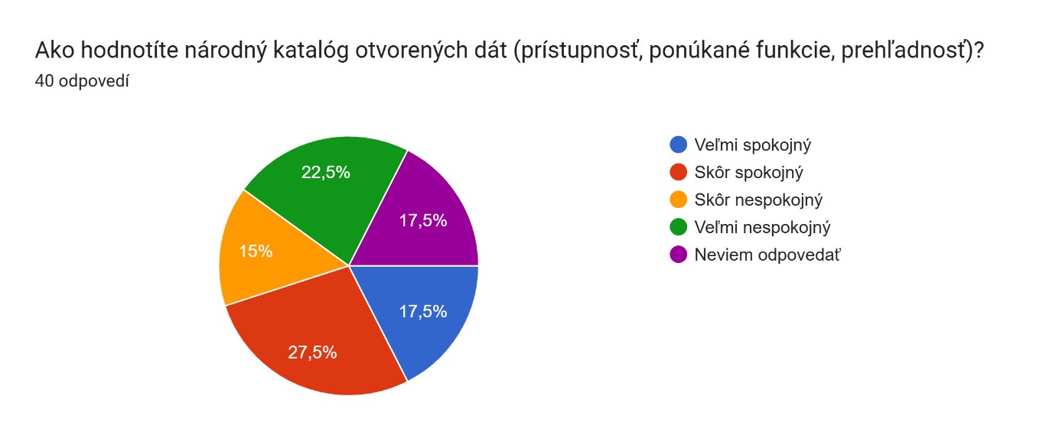
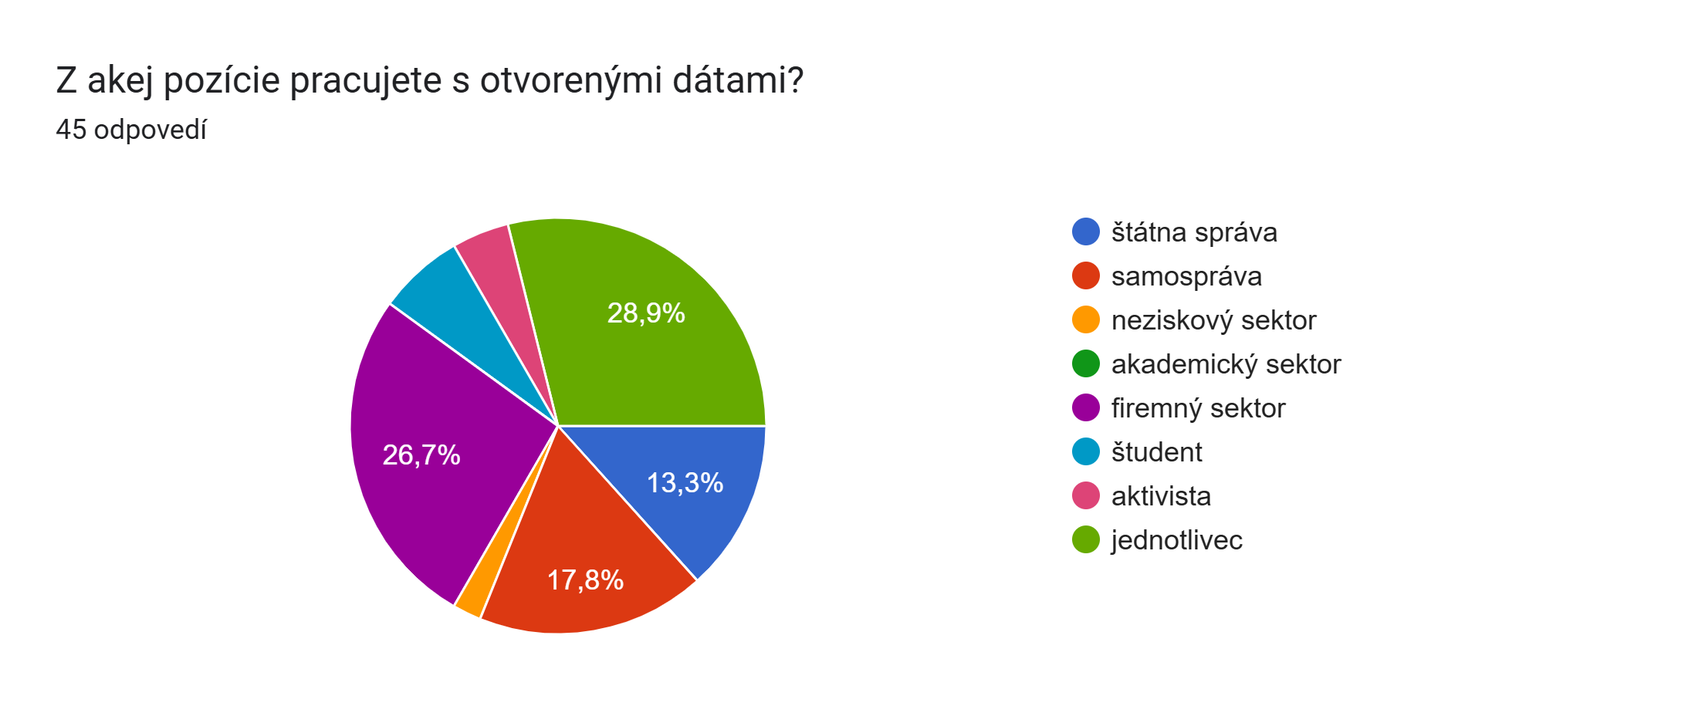
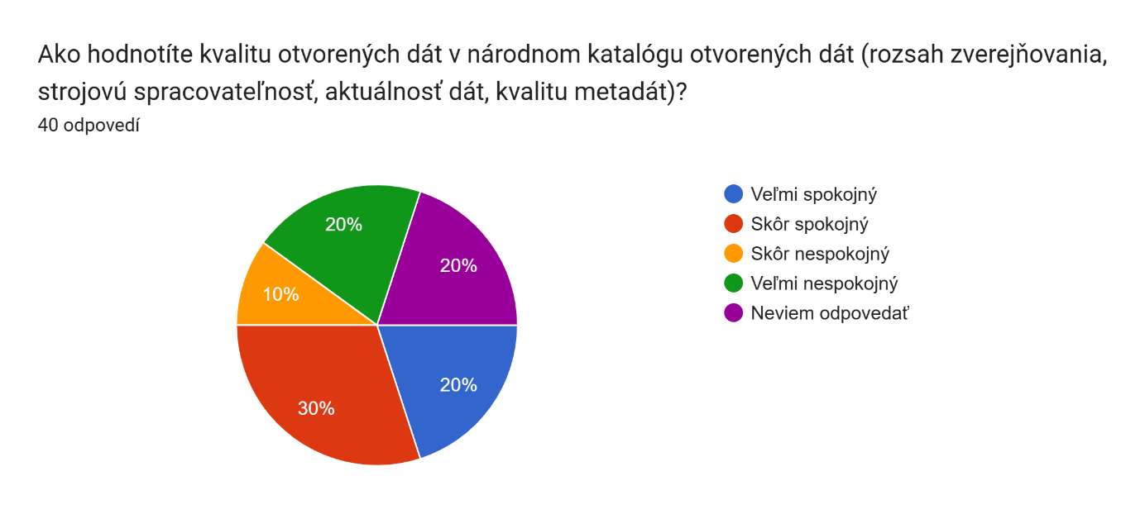
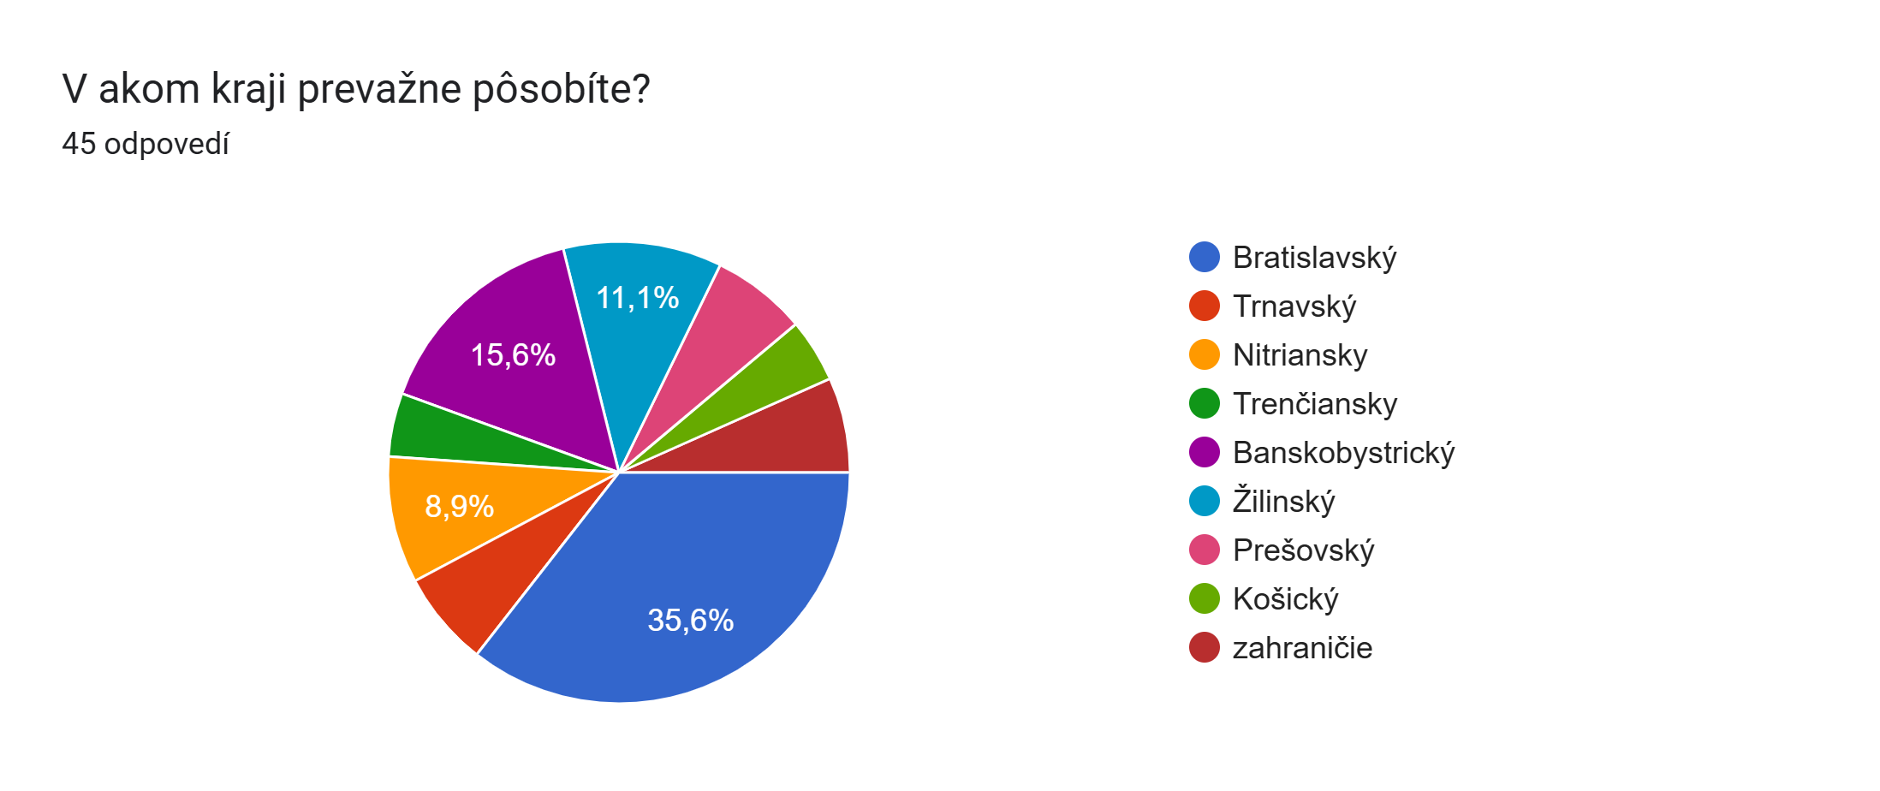
Správa o dopade OD 2025
kategória Prístup - Spokojnosť používateľov

Slide 4
Správa o dopade OD 2025
kategória Použitie
78%
OVM komunikuje s používateľmi
8 z 12
vyriešených podnetov
na kvalitu dát
44 %
zverejnených najžiadanejších dát
6
školení
11
podujatí (hackathony, Inšpirujme sa, konferencia QGIS, workshop UCM)
3
články/aktualizované moduly e-learningu
4
záverečné práce VŠ
34
aplikácií
(samosprávy, ŠÚ SR, SSC)
5
aplikácií na základe HVD (samosprávy)

Slide 5
Správa o dopade OD 2025
kategória Data governance
16%
Plán zverejňovania
12%
Publikačné minimum

Slide 6
Správa o dopade OD 2025
kategória Dopad
Firmy (2), NGO (1)
komunikácia – najviac podnety na zverejnenie dát, ale aj hackathon
akcie - hackathony
najmä automatizovaný prístup, o niečo menej manuálny
samosprávne weby, o niečo menej štátne weby a data.slovensko.sk
spokojnosť aj nespokojnosť s kvalitou dát
aktualizácia dát, lepšie prepájanie záznamov na IČO organizácie, prepojenosť registrov, validácia vstupov už na úrovni registrácie/zbierania, doplnenie povinných polí, čistenie dát, nezverejnenie žiadaných dát
podnikanie/činnosť by bola menej efektívna alebo by neexistovala
v budúcnosti chcú viac využívať otvorené dáta
40 tis. aktívnych požívateľov, zvyšovanie transparentnosti, podpora rozhodovania na základe dát

Slide 7
Správa o dopade OD 2025
kategória Dopad
VŠ/SŠ (3)
komunikácia – hackathony
akcie – hackathony, semináre, konferencie, workshopy
použitie - vyhľadávanie otvorených dát, využívanie pre analýzy územia, na základe nich učíme študentov robiť rozhodnutia a odporúčania pre vybrané oblasti verejnej politiky, databázové spracovanie (formáty CSV, JSON, XML, SQL a ďalšie), analytické spracovanie (s nástrojmi Python, KNIME), návrh a implementácia aplikácií používajúcich otvorené dáta (webové aplikácie, mobilné aplikácie).
prekážky - nedostatočné personálne a časové kapacity, nedostatočná granularita dát, administratívne prekážky (napr. v nejakej fáze spracovania niekto vyžaduje papierovú formu), neuvedenie licencie alebo neznalosť autorského práva, používanie nevhodných formátov dokumentov (tabuľka v DOCX, text v XLSX, formulár v RTF, zle štruktúrovaný PDF), kontraproduktívne vyžadovanie používania cloudového Microsoft Office 365 (ktorý nie je vhodný pre niektoré úlohy spracovania dát alebo dlhších dokumentov

Slide 8
Správa o dopade OD 2025
Závery
Mierne zlepšenie - deklarovaná komunikácia s používateľmi, aplikácie na základe HVD
Záujem o otvorené dáta stagnuje
Pretrvávajúce problémy
zverejňovanie publikačného minima
zverejňovanie plánu publikovania
kvalita dát
zverejňovanie najžiadanejších otvorených dát

Slide 9
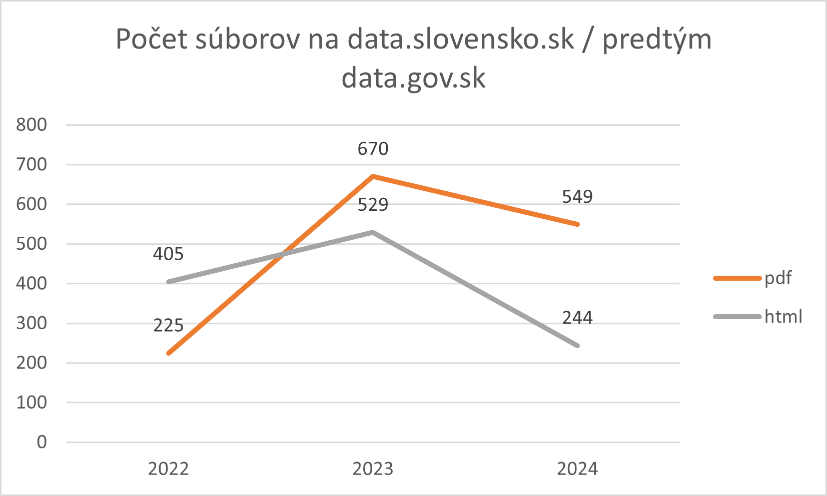


Dátová kvalita
Najväčšie problémy metadát:
Formáty PDF, HTML, DOC
Distribúcie bez licencie , obmedzujúca licencia
Chybný odkaz
Vyplnenie povinných metadát
Vyplnenie typ datasetu (HVD, Publikačné minimum, Najžiadanejšie)

Slide 10
Dátová kvalita – pomôcky
stránka Kvalita metadát - https://data.slovensko.sk/kvalita-metadat
upozornenia pri datasetoch chýbajúca licencia, nefunkčný odkaz na stiahnutie
generované reporty - https://slovak-egov.atlassian.net/wiki/spaces/opendata/pages/449478689/Metriky+d+tovej+kvality
SPARQL
vyplnenie povinných metadát
predefinované dotazy
monitoring harvestovania – momentálne interný (počet datasetov)
návody na tvorbu CSV z Excelu, Libre Calc

